Slide 1
ImpTraceLabele7b36a6a063cb1856104ac76b244a51a@=
零信任体系下认证产品建设规划
认证组产品规划
2021/11/12

Slide 2
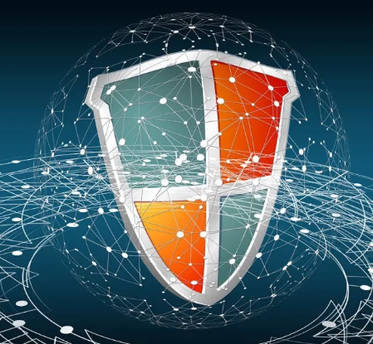
ImpTraceLabele7b36a6a063cb1856104ac76b244a51a@=
零信任体系下产品建设
新一代的网络安全防护理念——持续验证，永不信任
1
行业背景
1、零信任概述
2、零信任产品体系
3、典型厂商分析
产品建设
2
4、产品现状
5、项目应用对比
3
产品规划
6、架构
7、功能规划

Slide 3
ImpTraceLabele7b36a6a063cb1856104ac76b244a51a@=
1、零信任概述
1.1 面临威胁
得出假设
1）网络边界模糊
传统的安全架构基于边界思维，假定内网是安全的、外网是不安全的，企业在边界处部署防火墙等设备进行防御。随着移动办公、云计算、大数据、物联网、移动互联网等兴起，企业的边界已经模糊甚至瓦解。
2）外部攻击频繁
随着大数据技术发展，数据趋于集中，意味着价值集中，更易受到攻击。
3）内部威胁加剧
传统的安全体系是建立内外网边界上，假定内网用户、设备、流量都是可信的，内网缺乏足够的安全访问控制，一旦被渗透，数据极易泄露和窃取。另外，内网非授权访问也是造成数据泄露的一个原因。
4）监管力度加大
当前国家对数据信息安全越来越重视，安全战略上升到国家战略，先后出台了《中华人民共和国网络安全法》、《信息安全技术 网络安全等级保护基本要求》、《国家电子政务标准化指南》等相关政策标准。为满足相关部门对于企业信息安全的监管要求。
五大假设：
1）应该始终假设网络充满威胁；
2）外部和内部威胁每时每刻都充斥着网络；
3）不能仅仅依靠网络位置来确认信任关系；
4）所有设备、用户、网络流量都应该被认证和授权；
5）访问控制策略应该动态地基于尽量多的数据源进行计算和评估。

Slide 4
ImpTraceLabele7b36a6a063cb1856104ac76b244a51a@=
1、零信任概述
1.2 定义
零信任代表了新一代的网络安全防护理念，它的关键在于打破默认的“信任”，用一句通俗的话来概括，就是“持续验证，永不信任”。默认不信任企业网络内外的任何人、设备和系统，基于身份认证和授权重新构建访问控制的信任基础，从而确保身份可信、设备可信、应用可信和链路可信。基于零信任原则，可以保障办公系统的三个“安全”：终端安全、链路安全和访问控制安全。
传统模式
外网不信任、内网信任，静态访问控制
基于身份授权、权限划分：业务、位置
进入网络的用户可以自由横向移动、访问甚至泄露
零信任
不能信任出入网络的任何内容，动态访问控制
基于身份、设备、应用和链路
最小权限原则、持续信任评估和动态访问控制

Slide 5
ImpTraceLabele7b36a6a063cb1856104ac76b244a51a@=
1、零信任概述
1.3 发展历史
2014
2020
2004
2010
谷歌发表系列论文介绍零信任落地；国际云安全联盟发布SDP标准规范1.0
2017
2014
《零信任架构标准》
正式版发布
耶利哥论坛
提出去边界化安全理念
零信任概念提出
Gartner发布CARTA模型
提出零信任是实现CARTA第一步
2018
零信任网络ZTNA发布
融合SDP安全模型
零信任架构提出
国外：规模化落地，商业模式较为成熟，SECaaS成为主流交付模式
1、参与者众多，实现路径不同
1）谷歌：零新任体系建设
2）Illumio：微隔离技术实现零信任防护
3）Okta：领先的第三方企业身份管理
国内：产品开始出现，重在探究与原有业务的结合，目前交付方式仍以解决方案为主，长期有望向SECaaS发展
1）腾讯：国内最早落地零信任安全架构的探索者之一
2）阿里云：收购九州云腾，构建云上零信任体系
3）深信服：aTrust安全架构，获得用户认可
4）奇安信：零信任解决方案已经在部委、央企、金融等行业进行广泛落地实施
5）绿盟科技：零信任安全体系
6）启明星辰：已推出零信任管控平台
7）芯盾时代：零信任创新企业
Notes:
Illumio，美国网络安全初创企业。Illumio的竞争对手包括VMware以及思科。Illumio成立于2013年，截至2017年融资共达2.67亿美元。新一轮融资将用于扩大销售和营销，以及进行进一步研发。
产品：Illumio称其产品为“自适应软件”，也就是说，它能够通过过滤流量，监管点与点之间的交流。其独特的保护方式，使得企业能够保护独立于任何特定计算机、服务器、或其它硬件上的数据，以防失窃。
Okta的软件能让客户的员工很方便地使用单一、安全的账号，登录他们工作中需要使用的各种网络服务，或者供承包商、合作伙伴和客户所使用的网络服务。Okta的主要卖点之一是安全性，企业利用其软件可以让员工和其他人远程访问企业信息，而不会导致企业的敏感信息泄露。当一名员工离职后，企业也可以利用Okta的软件，快速取消该员工访问此前其所使用过的网络服务的权力。
芯盾时代：
终端、网关、控制、风控等

Slide 6
ImpTraceLabele7b36a6a063cb1856104ac76b244a51a@=
1、零信任概述
1.4 三大技术路线
SDP：软件定义边界，SoftwareDefined Perimeter） 基于身份的访问控制以及完备的权限认证机制。为企业应用和服务提供隐身保护，有效保护企业的数据安全。 在SDP中，客户端首先进行多因素认证，认证设备的可靠性等。通过后，才进入用户登录阶段。这两步均是客户端与IT管理员进行交互，不涉及对具体服务的访问。当认证通过后，客户端才能够与可访问的服务建立连接。
IAM：增强的身份管理，EnhancedIdentity Governance
通过围绕身份、权限、环境、活动等关键数据进行管理与治理的方式，确保正确的身份、在正确的访问环境下，基于正当的理由访问正确的资源。
IAM具有单点登录、认证管理、基于策略的集中式授权以及审计、动态授权等功能。它决定了谁可以访问，如何进行访问，访问后可以执行哪些操作等。 和传统的IAM相比，除了对用户身份的统一管理、认证和授权之外，现代化IAM还需要实现基于大数据和AI技术的风险动态感知与智能分析，对于用户访问的行为数据、用户的特征和权限数据，以及环境上下文数据进行分析，通过风险模型自动生成认证和授权策略。
MSG：微隔离，Micro-segmentation
使用策略驱动防火墙技术或者网络加密技术来隔离数据中心、公共云laas和容器，在逻辑上划分不同的安全分段，用于阻止攻击者进入网络内部后的东西向移动访问。 微隔离是细粒度更小的网络隔离技术，能够应对传统环境、虚拟化环境、混合云环境、容器环境下对于东西向流量隔离的需求，重点用于阻止攻击者进入企业数据中心网络内部后的横向平移。
Notes:
Illumio，美国网络安全初创企业。Illumio的竞争对手包括VMware以及思科。Illumio成立于2013年，截至2017年融资共达2.67亿美元。新一轮融资将用于扩大销售和营销，以及进行进一步研发。
产品：Illumio称其产品为“自适应软件”，也就是说，它能够通过过滤流量，监管点与点之间的交流。其独特的保护方式，使得企业能够保护独立于任何特定计算机、服务器、或其它硬件上的数据，以防失窃。
Okta的软件能让客户的员工很方便地使用单一、安全的账号，登录他们工作中需要使用的各种网络服务，或者供承包商、合作伙伴和客户所使用的网络服务。Okta的主要卖点之一是安全性，企业利用其软件可以让员工和其他人远程访问企业信息，而不会导致企业的敏感信息泄露。当一名员工离职后，企业也可以利用Okta的软件，快速取消该员工访问此前其所使用过的网络服务的权力。
芯盾时代：
终端、网关、控制、风控等

Slide 7
ImpTraceLabele7b36a6a063cb1856104ac76b244a51a@=
零信任体系下产品建设
新一代的网络安全防护理念——持续验证，永不信任
1
行业背景
1、零信任概述
2、零信任产品体系
3、典型厂商分析
产品建设
2
4、产品现状
5、项目应用对比
3
产品规划
6、架构
7、功能规划

Slide 8
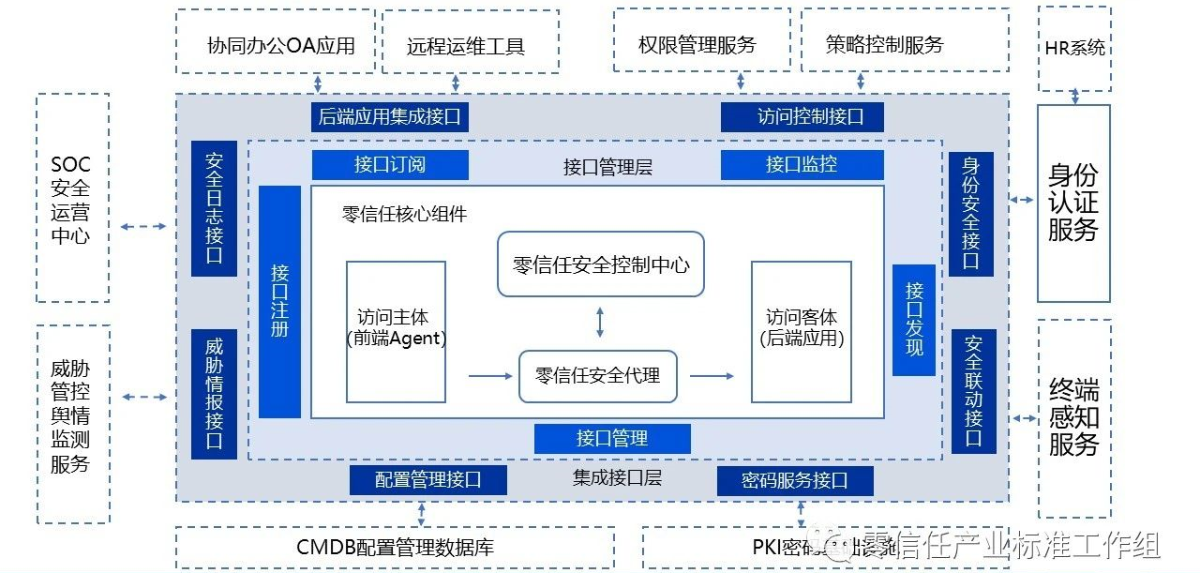
ImpTraceLabele7b36a6a063cb1856104ac76b244a51a@=
2、零信任产品体系
来源：零信任产业标准工作组
PKI密码基础设施

Slide 9
ImpTraceLabele7b36a6a063cb1856104ac76b244a51a@=
零信任体系下产品建设
新一代的网络安全防护理念——持续验证，永不信任
1
行业背景
1、零信任概述
2、零信任产品体系
3、典型厂商分析
产品建设
2
4、产品现状
5、项目应用对比
3
产品规划
7、架构
8、功能规划

Slide 10
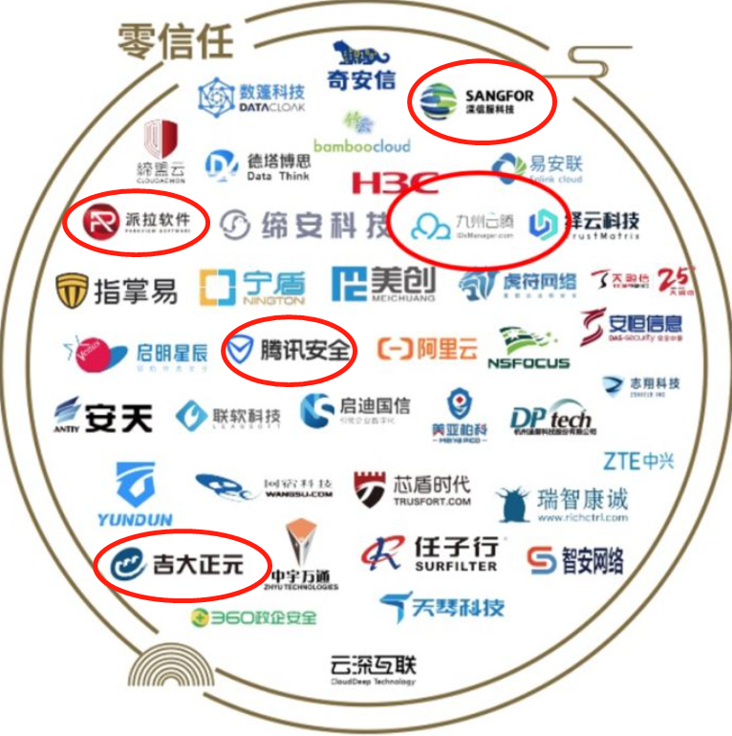
ImpTraceLabele7b36a6a063cb1856104ac76b244a51a@=
3、典型厂商分析
涉密
商密
零信任
吉大
格尔
竹云
腾讯
派拉
九州云腾
基于自身优势，先补足一部分，随后向零信任方向发展，基本盘不变
深信服
德思科技
PKI体系
IAM体系
零信任体系
Notes:
选取四个典型厂商进行分析，看其他零信任厂商是怎么进行零信任建设的。

Slide 11
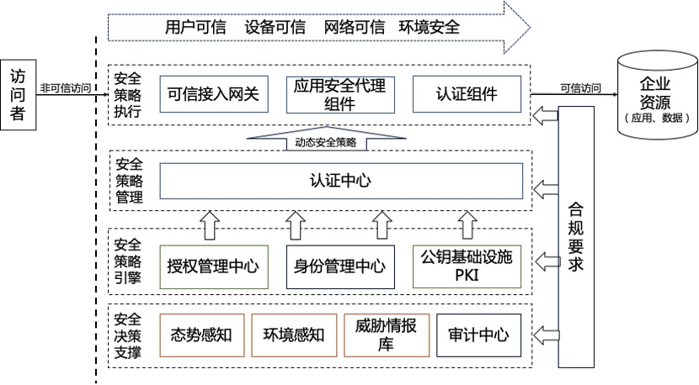
ImpTraceLabele7b36a6a063cb1856104ac76b244a51a@=
3、典型厂商分析
3.1 吉大正元零信任方案总体架构

Slide 12
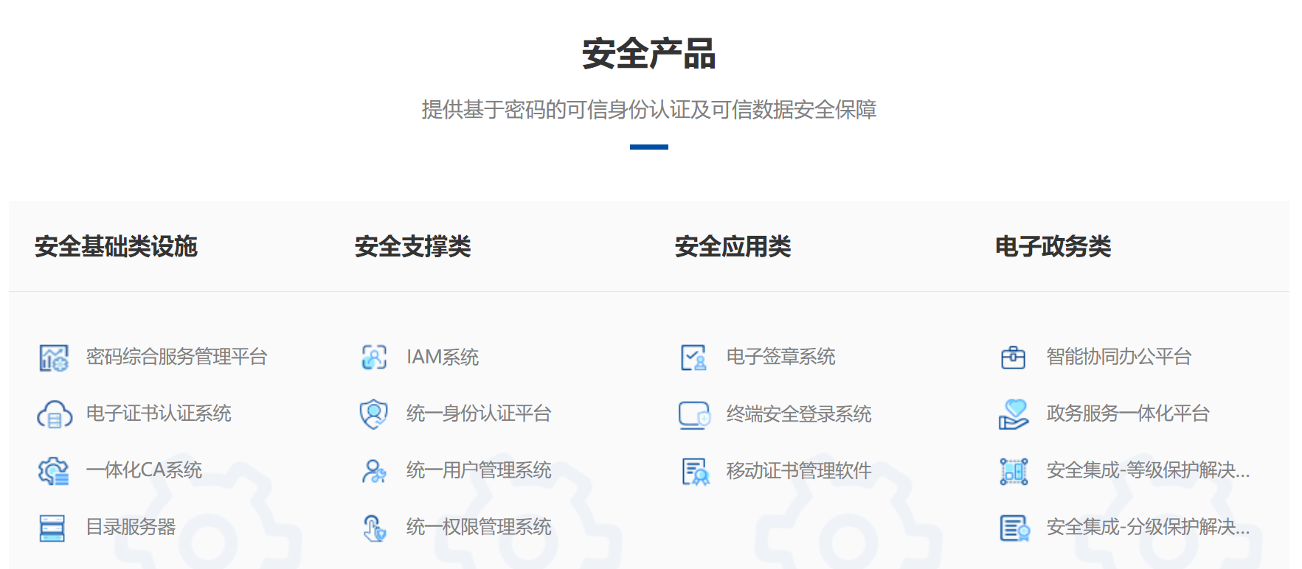
ImpTraceLabele7b36a6a063cb1856104ac76b244a51a@=
3、典型厂商分析
3.1 吉大正元安全产品
Notes:
遵循“先鉴别认证、后访问企业资源”的安全逻辑，借助敏捷、全面的智能身份认证管理平台，实现“以身份为中心”的全业务自动化的动态访问控制。 在感知层、用户侧的终端接入时在主体（设备、用户、应用）和客体（应用后台、应用功能、数据或服务接口）之间的访问路径上建立完整信任链，实现数据访问过程的安全可控。
IAM系统旨在帮助客户在不可信的网络环境下，以身份为中心，通过动态访问控制技术，以细粒度的应用、接口、和数据为核心保护对象，遵循最小权限原则，构筑端到端的逻辑身份边界。系统以统一认证、身份管理、授权管理、策略分析及实时监控为核心出发点，帮助客户构建基于零信任的安全架构，为企业数字化转型保驾护航。

Slide 13
ImpTraceLabele7b36a6a063cb1856104ac76b244a51a@=
3、典型厂商分析
3.2 格尔软件——体系架构
身份中心
终端环境感知
UEBA
SIEM
证书服务
策略中心
密码服务
应用中心
密钥管理
审计中心
审计中心
认证中心
密码监管
可信身份服务平台
策略控制平台
密码服务平台
零信任网关
终端安全控制系统
网络准入控制网关
应用安全网关
应用安全网关
API网关
其他网关
Notes:
UEBA 是用户和实体行为分析技术(user and entity behavior analytics )，UEBA更多的是关注人异常行为，行为主体通常是企业内部的员工。UEBA技术基于海量数据对内部用户的异常行为或内部威胁进行预测，直接以“人”的视角给出判定，抓住“坏人”、主动出击，在数据泄漏之前进行阻止，并为安全分析人员提供可靠的依据。我们可以通俗的理解为，UEBA是通过技术手段侦察到，“谁”在什么时间内做了什么“坏事”，或者“谁”即将准备“做坏事”。
SIEM ( Security Information Event Management，安全信息与事件管理)
Gartner的定义：安全信息和事件管理（SIEM）技术通过对来自各种事件和上下文数据源的安全事件的实时收集和历史分析来支持威胁检测和安全事件响应。它还通过分析来自这些来源的历史数据来支持合规报告和事件调查。SIEM技术的核心功能是广泛的事件收集，以及跨不同来源关联和分析事件的能力。
SIEM技术已经存在了十多年，是从日志管理学科发展而来的。最初是基于传统的日志收集和管理，引入了对日志数据的长期存储，分析和报告，并将日志与威胁情报结合起来（SIM）；后来具备可以解决系统安全事件的能力：通过对防病毒系统、防火墙和入侵检测等事件的聚合、关联，实时分析日志和事件数据，提供威胁监控和事件响应（SEM）。

Slide 14
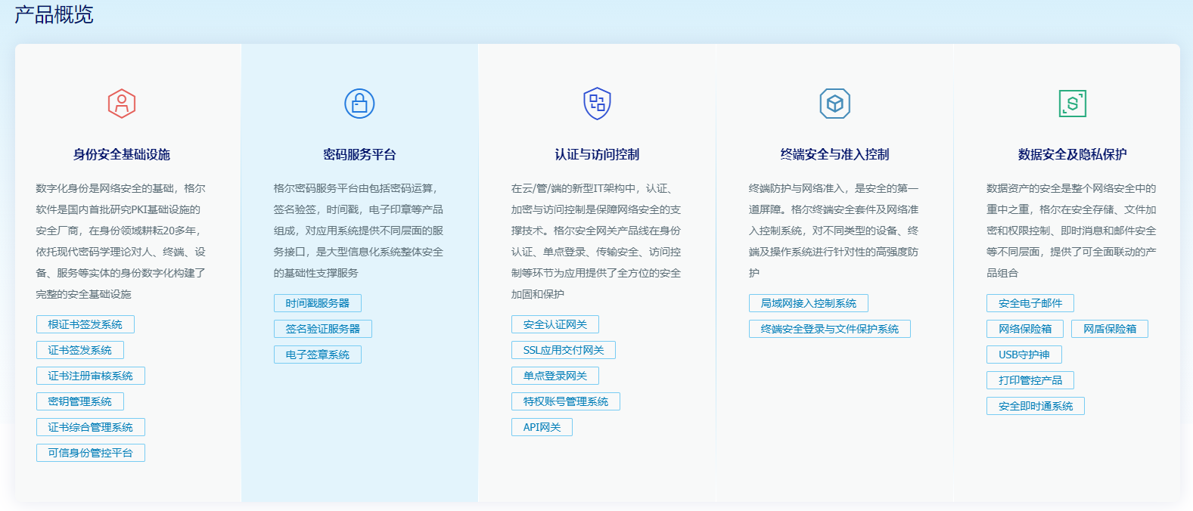
ImpTraceLabele7b36a6a063cb1856104ac76b244a51a@=
3、典型厂商分析
3.2 格尔软件——实际产品
Notes:
还是基于基本面和以前的技术积累，打出概念，以及大体架构，实际情况不太好说。目前官网来看，应该是还不够完善。

Slide 15
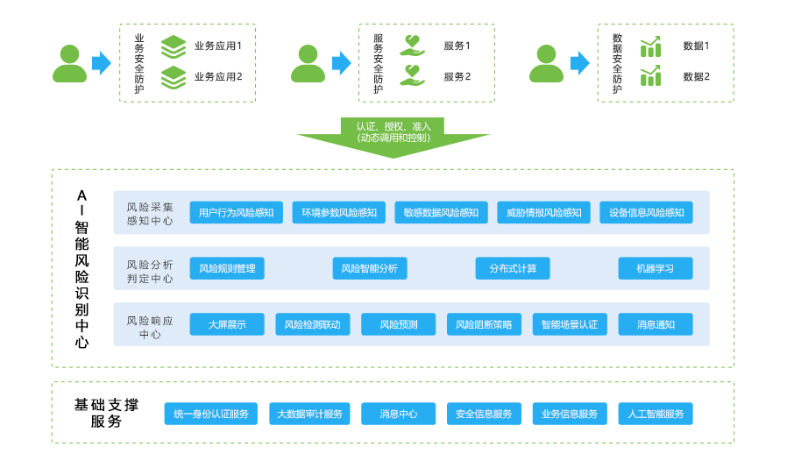
ImpTraceLabele7b36a6a063cb1856104ac76b244a51a@=
3、典型厂商分析
3.3竹云
Notes:
专注于iam

Slide 16
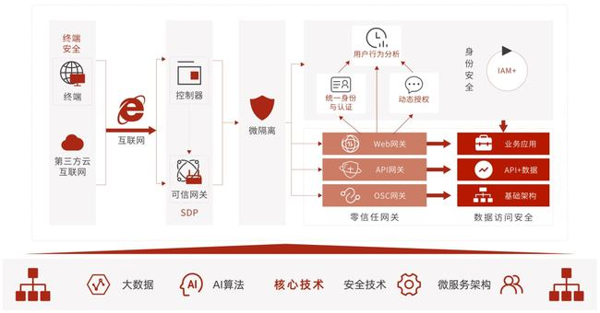
ImpTraceLabele7b36a6a063cb1856104ac76b244a51a@=
3、典型厂商分析
3.4 派拉
Notes:
终端、链路、控制中心

Slide 17
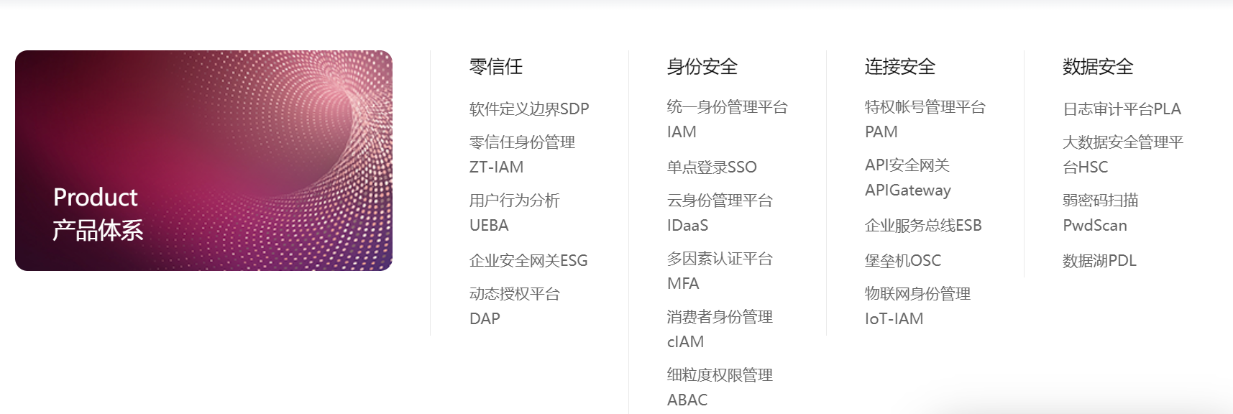
ImpTraceLabele7b36a6a063cb1856104ac76b244a51a@=
3、典型厂商分析
3.4 派拉
Notes:
终端、链路、控制中心

Slide 18
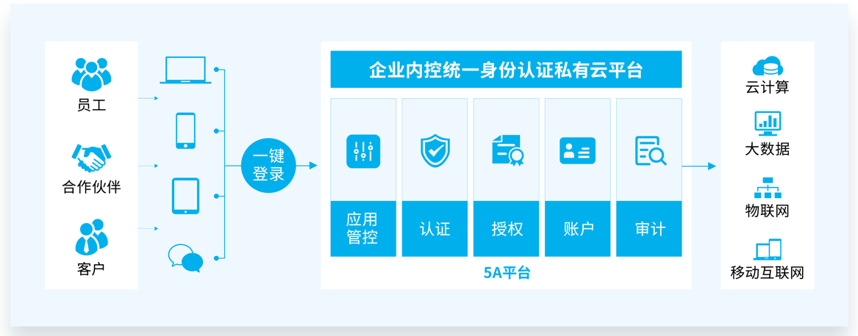
ImpTraceLabele7b36a6a063cb1856104ac76b244a51a@=
3、典型厂商分析
3.5 九州云腾
IDaaS 平台是九州云腾提供的云身份服务平台，在传统的账户、认证、授权、审计的4A基础上加上我们特有的应用商店，形成5A平台，可以为企业用户提供统一门户，并且开发者可以基于此平台进行快速开发和应用集成。
备注：
九州云腾应用商店：因为其背靠阿里，所以资源会很多，saas服务厂商选择范围：阿里云、华为云。

Slide 19
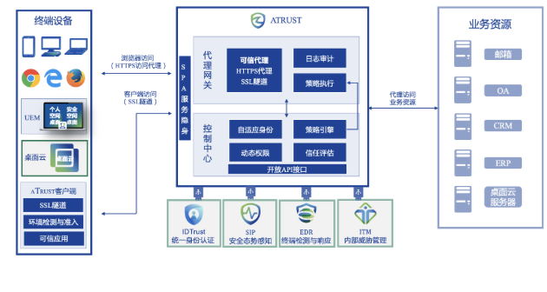
ImpTraceLabele7b36a6a063cb1856104ac76b244a51a@=
3、典型厂商分析
3.6 深信服aTrust

Slide 20
ImpTraceLabele7b36a6a063cb1856104ac76b244a51a@=
零信任体系下产品建设
新一代的网络安全防护理念——持续验证，永不信任
1
行业背景
1、零信任概述
2、零信任产品体系
3、典型厂商分析
产品建设
2
4、产品现状
5、项目应用对比
3
产品规划
7、架构
8、功能规划

Slide 21
ImpTraceLabele7b36a6a063cb1856104ac76b244a51a@=
4、产品概况
IAM
人力系统
认证服务
安全认证管理
审计服务
零信任网关
用户身份治理
统一权限管理
下游系统
用户终端
权限和策略
数据同步
大数据分析
风险预警管理
密码服务
平台
密钥生命周期管理
自服务平台
密码应用
密码服务
设备管理

Slide 22
ImpTraceLabele7b36a6a063cb1856104ac76b244a51a@=
零信任体系下产品建设
新一代的网络安全防护理念——持续验证，永不信任
1
行业背景
1、零信任概述
2、零信任产品体系
3、典型厂商分析
产品建设
2
4、产品现状
5、项目应用对比
3
产品规划
6、架构
7、功能规划

Slide 23
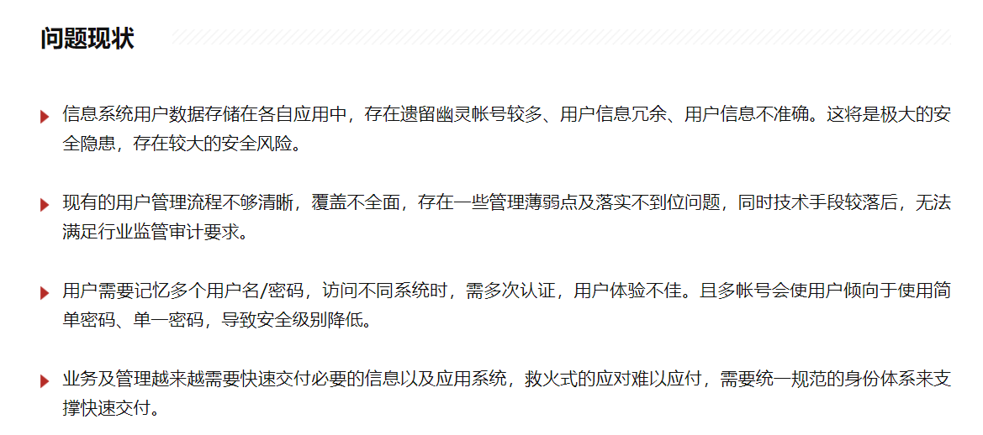
ImpTraceLabele7b36a6a063cb1856104ac76b244a51a@=
6、项目应用对比
统一用户管理
简单工作流
访问控制
统一用户管理（主体身份）
简单工作流（自服务）
访问控制（动态控制）
终端安全（数据收集）
风险管理
零信任体系架构以“零信任”理念为基础，对数据和功能两大核心资产的访问行为进行精细化访问控制，将用户、设备、应用和服务等的身份均统一抽象成主体身份，通过主体身份的属性进行动态认证和鉴权，实现对数据“可用可见、可用不可见、不可用不可见”等状态的统一授权管理。零信任体系中认证、授权、审计、审批、策略控制和环境感知等服务按照标准规范、异构兼容、解耦互通的要求进行设计；通过对主体身份的属性进行认证，持续监测评估终端、用户行为、网络、环境的安全状态，实现身份的持续认证；将现有应用系统的权限分配按照最小化进行；基于用户和设备的环境数据、访问行为数据，进行风险建模、动态权限调整。最终以安全、可信、合规为目标，实现职能角色和任务驱动的审批流程、细粒度的权限管理、多维度的认证服务、动态可信的访问控制、实时度量的环境感知和全面的业务安全审计，构建大数据安全零信任体系。

Slide 24
ImpTraceLabele7b36a6a063cb1856104ac76b244a51a@=
零信任体系下产品建设
新一代的网络安全防护理念——持续验证，永不信任
1
行业背景
1、零信任概述
2、零信任产品体系
3、典型厂商分析
产品建设
2
4、产品现状
5、项目应用对比
3
产品规划
6、架构
7、功能规划

Slide 25
ImpTraceLabele7b36a6a063cb1856104ac76b244a51a@=
6、架构
策略执行
数据及应用
访问主体
安全网关
策略管理
管理控制
控制代理中心
授权管理
身份治理
策略控制
数据同步
风险管理
环境感知
合规审计
应用管理

Slide 26
ImpTraceLabele7b36a6a063cb1856104ac76b244a51a@=
零信任体系下产品建设
新一代的网络安全防护理念——持续验证，永不信任
1
行业背景
1、零信任概述
2、零信任产品体系
3、典型厂商分析
产品建设
2
4、产品现状
5、项目应用对比
3
产品规划
6、架构
7、功能规划

Slide 27
ImpTraceLabele7b36a6a063cb1856104ac76b244a51a@=
7、功能规划
服务端
自服务平台
控制代理服务
身份治理服务
网关服务
自注册
忘记密码
审批流程
统计汇总
用户管理
组织管理
流量代理
修改密码
找回账号
应用管理
认证管理
显示管理
字段管理
工单审批
修改信息
终端策略
权限管理
用户组
账号管理
申请权限
自注销
合规审计
网关策略
数据同步
数据稽核
客户端
终端服务
开发配置服务
风险引擎服务
应用管理服务
认证登录
终端感知
接口文档
映射处理
策略配置
风险提醒
应用接入
应用管理
流量标签
周期检测
主要分三阶段进行：
第一阶段：增强型IAM。在现有IAM进行：1）微服务改造；2）功能完善，如动态授权，虚拟组织、风险引擎等；3）对于已有功能进行优化。
第二阶段：零信任客户端和零信任网关建设（要人）。
第三阶段：继续迭代更新，如UEBA（用户和实体行为分析技术），SIEM（安全信息和事件管理）等。
Notes:
UEBA 是用户和实体行为分析技术(user and entity behavior analytics )，UEBA更多的是关注人异常行为，行为主体通常是企业内部的员工。UEBA技术基于海量数据对内部用户的异常行为或内部威胁进行预测，直接以“人”的视角给出判定，抓住“坏人”、主动出击，在数据泄漏之前进行阻止，并为安全分析人员提供可靠的依据。
SIEM：安全信息和事件管理。SIEM (安全信息和事件管理)是软件和服务的组合，是SIM（安全信息管理）和SEM（安全事件管理）的融合体。两者的区别在 于SEM侧重于实时监控和事件处理方面，SIM侧重历史日志分析和取证方面。SIEM为来自企业和组织中所有IT资源（包括网络、系统和应用）产生的安全信息（包括日志、告警等）进行统一的实时监控、历史分析，对来自外部的入侵和内部的违规、误操作行为进行监控、审计分析、调查取证、出具各种报表报告，实现IT资源合规性管理的目标，同时提升企业和组织的安全运营、威胁管理和应急响应能力。

Slide 28

ImpTraceLabele7b36a6a063cb1856104ac76b244a51a@=
谢谢！
北京时代亿信科技股份有限公司
股票代码：834139

